Slide 1
LBS模块
参考网站：
Airbnb.com
Plazaa.de
foursquare.com

Slide 2
两个页面
分类列表
地图搜索

Slide 3
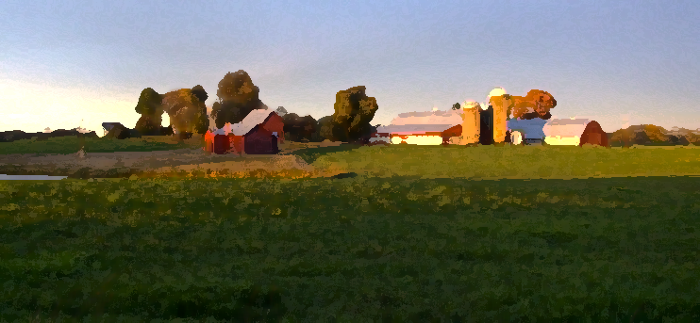
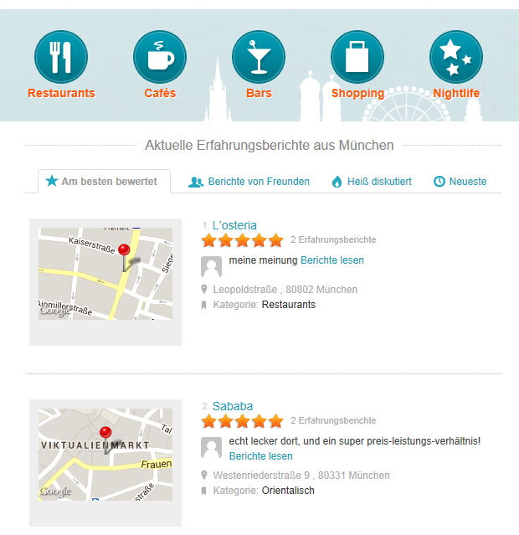
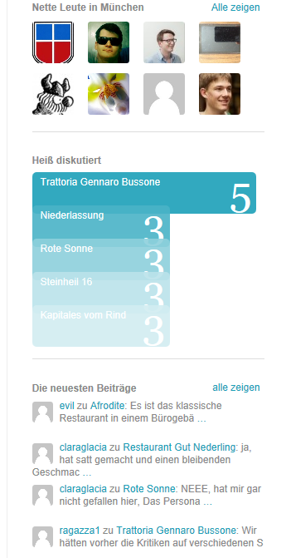
LBS列表页面
导航栏及用户中心
图片内嵌搜索框
消费者输入地址跳转到地图搜索页面搜索附近农场
Find interesting places nearby
本地农场图片轮播
Auhof, Rapperswil
分类过滤，如按周订购，户外活动等
社交栏
不同排序方式的列表显示

Slide 4
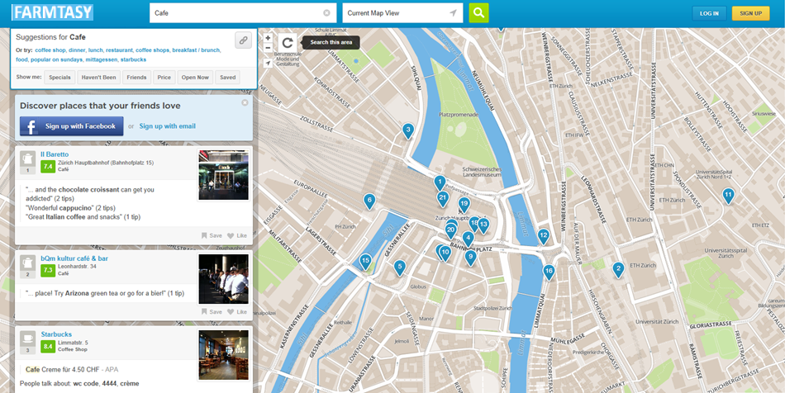
LBS地图搜索页面

Slide 5
农场注册(还需要跟客户确定)
名称
Location(country, canton州,neighborhood)
Business (按周订购，电商，户外活动等业务方式，多选)
Profile
取货点

Slide 6
农场注册后如何开通电商等模块？

